Slide 1

Aplicație web de gestiune a clienților unei firme de telefonie mobilă
Academia de Studii Economice, Facultatea de Cibernetică, Statistică și Informatică Economică
Profesor Coordonator: Prof. Univ. Dr. Cristian-Eugen CIUREA
Absolvent: Cristian-Mihail DUMITRESCU

Slide 2

Cuprins prezentare
1. Descrierea problemei
1.1. Creare unui sistem de gestiune a clienților unei firme de telefonie mobilă.
1.2. Nevoia de mai multe date
1.3. Crearea unui sistem ce îmi permite preluarea datelor
2. Utilizare aplicație și tehnologii folosite
2.1. Mod de instalare (npm, formatare/inițializare baza de date)
2.2. Versatilitatea soluției
2.3. Utilizare limbaje și biblioteci
3. Arhitectura soluției
3.1. Baza de date
3.2. Serverul API
3.3. Aplicația „WebGUI”
3.4. Aplicația „DesktopGUI”
4. Metode folosite
4.1. Utilizare acces prin token
4.2. Segregare aplicații
Bibliografie

Slide 3

Descrierea problemei
Creare unei aplicații de gestiune a clienților unei firme de telefonie mobilă.
Nevoia de mai multe date
Crearea unui sistem ce îmi permite preluarea datelor

Slide 4

Utilizare aplicație și tehnologii folosite
Mod de instalare (npm, formatare/inițializare baza de date)
Versatilitatea soluției
Utilizare limbaje și biblioteci

Slide 5
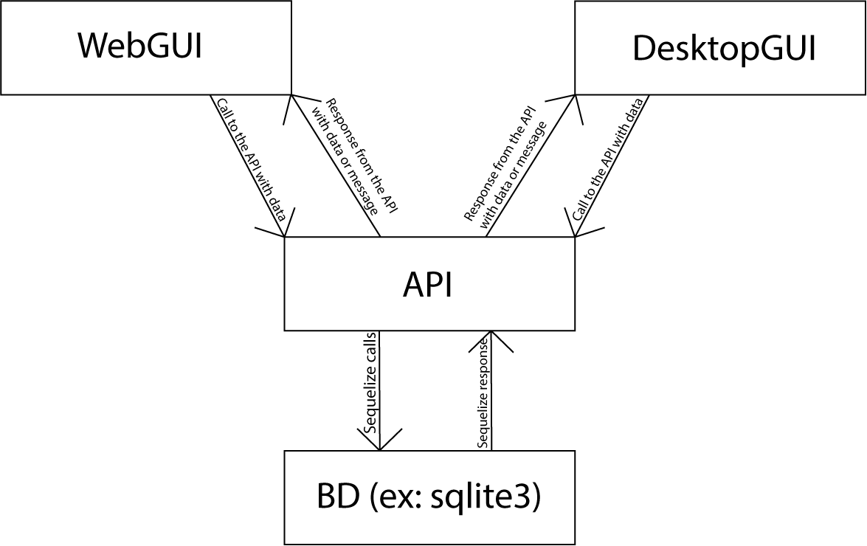
Arhitectura soluției
Baza de date
Serverul API
Aplicația „WebGUI”
Aplicația „DesktopGUI”

Slide 6
Metode folosite
Utilizare acces prin token
Segregare aplicații

Slide 7
Bibliografie
[1] Microsoft, „Visual Studio Microsoft,” Microsoft, 10 05 2022. [Interactiv]. Available: https://visualstudio.microsoft.com/. [Accesat 09 06 2022].
[2] Node, „NodeJS Documentation,” Node, 30 07 2017. [Interactiv]. Available: https://nodejs.org/en/docs/. [Accesat 09 06 2022].
[3] Sqlite3, „SQLite Documentation,” Sqlite3, 15 09 2016. [Interactiv]. Available: https://www.sqlite.org/docs.html. [Accesat 09 06 2022].
[4] Microsoft, „Visual Studio Code,” VS Code Microsoft, 10 05 2019. [Interactiv]. Available: https://code.visualstudio.com/learn. [Accesat 09 06 2022].
[5] „PostgreSQL: Documentation,” The PostgreSQL Global Development Group, 19 05 2022. [Interactiv]. Available: https://www.postgresql.org/docs/. [Accesat 06 07 2022].
[6] „Sequelize documentation,” present Sequelize contributors, 24 08 2019. [Interactiv]. Available: https://sequelize.org/v5/. [Accesat 07 06 2022].
[7] Mozilla, „Cross-Origin Resource Sharing(CORS),” Mozilla Fundation, 28 05 2022. [Interactiv]. Available: https://developer.mozilla.org/en-US/docs/Web/HTTP/CORS. [Accesat 12 06 2022].
[8] Meta Platforms, Inc., „React Documentation,” Meta Platforms, Inc., 04 10 2017. [Interactiv]. Available: https://reactjs.org/docs/getting-started.html. [Accesat 12 06 2022].
[9] D. Abramov, „Redux Usage Guides,” 26 06 2021. [Interactiv]. Available: https://redux.js.org/. [Accesat 11 06 2022].
[10] Microsoft, „Desktop Guide (Windows Forms .NET),” Microsoft, 16 11 2021. [Interactiv]. Available: https://docs.microsoft.com/en-us/dotnet/desktop/winforms/overview/?view=netdesktop-6.0. [Accesat 12 06 2022].
[11] Microsoft, „Compare Newtonsoft.Json to System.Texxt.Json, and migrate to System.Text.Json,” Microsoft, 11 03 2022. [Interactiv]. Available: https://docs.microsoft.com/en-us/dotnet/standard/serialization/system-text-json-migrate-from-newtonsoft-how-to?pivots=dotnet-6-0. [Accesat 11 06 2022].
[12] Mozilla, „HTTP request methods,” Mozilla Fundation, 13 05 2022. [Interactiv]. Available: https://developer.mozilla.org/en-US/docs/Web/HTTP/Methods. [Accesat 11 06 2022].
[13] IBM, „Express Glossary,” OpenJS Fundation, 13 11 2014. [Interactiv]. Available: https://expressjs.com/en/resources/glossary.html. [Accesat 11 06 2022].
[14] University of Southern California, „TRANSMISSION CONTROL PROTOCOL - PROTOCOL SPECIFICATION,” Information Sciences Institute University of Southern California, 01 11 1981. [Interactiv]. Available: https://datatracker.ietf.org/doc/html/rfc793. [Accesat 11 06 2022].
[15] Mozilla, „JSON Documentation,” Mozilla Fundation, 27 03 2022. [Interactiv]. Available: https://developer.mozilla.org/en-US/docs/Web/JavaScript/Reference/Global_Objects/JSON. [Accesat 11 06 2022].
[16] Visual Paradigm, „Visual Paradigm Tutorials,” Visual Paradigm, 26 02 2018. [Interactiv]. Available: https://www.visual-paradigm.com/tutorials/. [Accesat 11 06 2022].
[17] I. Smeureanu, M. Dârdală și A. Reveiu, Visual C#.NET, București: Cison, 2002.
[18] I. Smeureanu și M. Dârdală, Programarea Orientată Obiect în Limbajul C++, Bucuresti: CPLsme, 2002, p. 333.
[19] I. Botha, A. Bara, A.-G. Fudor, I. Lungu și S. V. Oprea, SGBD Oracle. Limbajul SQL, București: Editura ASE, 2016, p. 166.

Slide 8
Vă mulțumesc pentru atenție!

